Slide 1
Supports du formateur Chapitre 7 : Adressage IP
CCNA Routing and Switching,
Introduction to Networks v6.0
Notes:
Cisco Networking Academy Program
Introduction to Networks v6.0
Chapitre 7 : Adressage IP

Slide 2
Supports du formateur – Chapitre 7 Guide de planification
Cette présentation PowerPoint est divisée en deux parties :
Guide de planification du formateur
Informations destinées à vous familiariser avec le chapitre
Outils pédagogiques
Présentation en classe pour le formateur
Diapositives facultatives que vous pouvez utiliser en classe
Commence à la diapositive 14
Remarque : retirez le guide de planification de cette présentation avant de la partager avec quiconque.
Notes:
2

Slide 3
Introduction to Networks v6.0
Guide de planification
Chapitre 7 : Adressage IP
Notes:
Guide de planification du cours
Introduction to Networks v6.0
Chapitre 7 : Adressage IP

Slide 4
Chapitre 7 : exercices
Quels sont les exercices associés à ce chapitre ?
N° de page | Type d'exercice | Nom de l'exercice | Facultatif ?
7.0.1.2 | Exercice en classe | Modélisation de l'Internet of Everything (IoE) | En option
7.1.1.4 | Exercice interactif | Conversions du format binaire au format décimal | Recommandé
7.1.1.7 | Vidéo | Conversions du format décimal au format binaire | -
7.1.1.8 | Exercice interactif | Conversions du format décimal au format binaire | Recommandé
7.1.1.9 | Exercice interactif | Jeu sur le système binaire | En option
7.1.2.4 | Exercice interactif | Utilisation de l'opération AND pour déterminer l'adresse réseau | En option
7.1.2.7 | Démonstration vidéo | Réseau, hôte et adresses de diffusion | -
7.1.2.8 | Travaux pratiques | Utilisation de la calculatrice Windows pour les adresses réseau | En option
7.1.2.9 | Travaux pratiques | Conversion des adresses IPv4 au format binaire | Recommandé
7.1.3.7 | Exercice interactif | Monodiffusion, diffusion ou multidiffusion | En option
7.1.3.8 | Packet Tracer | Analyser du trafic de monodiffusion, de diffusion et de multidiffusion | En option
Le mot de passe utilisé dans le cadre des exercices Packet Tracer de ce chapitre est : PT_ccna5
Notes:
4

Slide 5
Chapitre 7 : exercices (suite)
Quels sont les exercices associés à ce chapitre ?
N° de page | Type d'exercice | Nom de l'exercice | Facultatif ?
7.1.4.2 | Exercice interactif | Autoriser ou bloquer les adresses IPv4 | En option
7.1.4.7 | Exercice interactif | Adresses IPv4 publiques ou privées | En option
7.1.4.9 | Travaux pratiques | Identification des adresses IPv4 | En option
7.2.1.3 | Exercice interactif | Problèmes et solutions IPv4 | En option
7.2.2.4 | Exercice interactif | Entraînement sur les représentations d'adresses IPv6 | Recommandé
7.2.3.5 | Exercice interactif | Identifier les types d'adresses IPv6 | En option
7.2.4.2 | Contrôleur de syntaxe | Configuration de l'IPv6 sur un routeur | Recommandé
7.2.4.8 | Contrôleur de syntaxe | Vérifier la configuration des adresses IPv6 | Recommandé
7.2.4.9 | Packet Tracer | Configuration des adresses IPv6 | Recommandé
7.2.5.3 | Travaux pratiques | Identification des adresses IPv6 | En option
7.2.5.4 | Travaux pratiques | Configuration des adresses IPv6 sur des périphériques réseau | Recommandé
Le mot de passe utilisé dans le cadre des exercices Packet Tracer de ce chapitre est : PT_ccna5
Notes:
5

Slide 6
Chapitre 7 : exercices (suite)
Quels sont les exercices associés à ce chapitre ?
N° de page | Type d'exercice | Nom de l'exercice | Facultatif ?
7.3.2.5 | Packet Tracer | Contrôle de l'adressage IPv4 et IPv6 | En option
7.3.2.6 | Packet Tracer | Envoi des requêtes ping et traçage de route pour tester le chemin | En option
7.3.2.7 | Travaux pratiques | Test de connectivité réseau à l'aide des commandes Ping et Traceroute | En option
7.3.2.8 | Travaux pratiques | Carte d'Internet | Recommandé
7.3.2.9 | Packet Tracer | Résolution des problèmes d'adressage IPv4 et IPv6 | Recommandé
7.4.1.1 | Exercice en classe | L'Internet of Everything… évidemment ! | En option
7.4.1.2 | Packet Tracer | Intégration des compétences | Recommandé
Le mot de passe utilisé dans le cadre des exercices Packet Tracer de ce chapitre est : PT_ccna5
Notes:
6

Slide 7
Chapitre 7 : évaluation
Une fois qu'ils ont terminé le chapitre 7, les élèves doivent se soumettre à l'évaluation correspondante.
Les questionnaires, les travaux pratiques, les exercices dans Packet Tracer, ainsi que les autres activités peuvent servir à évaluer, de manière informelle, les progrès des élèves.
Notes:
7

Slide 8
Chapitre 7 : bonnes pratiques
Avant d'enseigner le contenu du chapitre 7, le formateur doit :
terminer la partie « Évaluation » du chapitre 7.
Section 7.1
Rappelez aux élèves la valeur de position de la numération pondérée dans la notation décimale pour bien expliquer les valeurs de position binaires (reportez-vous à la vidéo 7.1.1.7).
Demandez aux élèves de créer leur propre diagramme de valeurs de position pour le format binaire.
Encouragez les élèves à s'entraîner à faire des conversions jusqu'à ce qu'ils soient assez à l'aise pour se passer de la calculatrice. En effectuant les conversions manuellement, ils apprendront à manipuler les bits pour produire l'équivalent binaire d'une valeur décimale. Les calculatrices sont interdites lors des examens de certification CCNA.
Conseillez-leur le jeu sur le système binaire pour tester leurs compétences dans la conversion binaire/décimale.
http://forums.cisco.com/CertCom/game/binary_game_page.htm
Notes:
8

Slide 9
Chapitre 7 : bonnes pratiques (suite)
Section 7.1 (suite)
Expliquez la structure hiérarchique d'une adresse IP en utilisant des analogies telles que l'adresse postale et les numéros de téléphone.
Expliquez l'opération AND.
Recommandez l'exercice 7.1.2.4 et la vidéo 7.1.2.7.
Les élèves doivent connaître les blocs d'adresses privées.
Recommandez-leur d'effectuer l'exercice 7.1.4.7.
Présentez le schéma d'adressage utilisé chez eux et dans votre établissement.
Ancien système d'adressage par classe.
Ne perdez pas trop de temps sur ce sujet.
Il est utile d'étudier les fondements de l'adressage IPv4 et les raisons qui expliquent la pénurie d'adresses.
Notes:
9

Slide 10
Chapitre 7 : bonnes pratiques
Section 7.2
Décrivez la structure d'une adresse IPv6.
Les adresses IPv6 ont une longueur de 128 bits et sont représentées par des valeurs hexadécimales.
Quatre bits peuvent être représentés par une seule valeur hexadécimale. 4 chiffres hexadécimaux = un hextet.
La longueur de préfixe est utilisée pour indiquer la partie réseau d'une adresse IPv6 ; comprise entre 0 et 128. La longueur de préfixe d'un LAN est généralement de /64.
Encouragez les élèves à utiliser l'exercice 7.2.4.4 pour s'entraîner à représenter des adresses IPv6.
Mettez en avant les fonctionnalités importantes de l'adresse de liaison locale IPv6.
Permet à un appareil de communiquer avec d'autres terminaux IPv6 sur la même liaison.
Chaque interface réseau IPv6 doit avoir une adresse de liaison locale.
Si elle n'est pas configurée manuellement sur une interface, elle est créée automatiquement.
Les adresses de liaison locale se trouvent dans la plage FE80::/10.
Notes:
10

Slide 11
Chapitre 7 : bonnes pratiques (suite)
Présentez les composants d'une adresse de monodiffusion globale IPv6 et établissez une comparaison avec IPv4.
Le préfixe de routage global est la partie réseau de l'adresse attribuée par le fournisseur, par exemple un fournisseur d'accès à Internet (FAI).
L'ID de sous-réseau est utilisé par une entreprise pour identifier les sous-réseaux sur son site.
L'ID d'interface est l'équivalent de la partie hôte d'une adresse IPv4.
Découvrez les principes fondamentaux d'une adresse IPv6 à cette URL.
https://www.youtube.com/watch?v=rljkNMySmuM
Apprenez à configurer IPv6 à cette URL.
https://www.youtube.com/watch?v=FVf-GvUVm5U
Découvrez la configuration automatique des adresses IPv6 sans état (SLAAC) à cette URL.
https://www.youtube.com/watch?v=zbkBa8Zl568
Section 7.3
Utilisez Packet Tracer pour expliquer la vérification de l'adressage IPv4 et IPv6 à la section 7.3.2.5.
Utilisez Packet Tracer pour expliquer l'utilisation de ping et Traceroute pour tester la connectivité à la section 7.3.2.6.
Notes:
11

Slide 12
Chapitre 7 : aide supplémentaire
Pour obtenir davantage d'aide sur les stratégies d'enseignement, notamment les plans de cours, l'utilisation d'analogies pour expliquer des concepts difficiles et les sujets de discussion, consultez la communauté CCNA à l'adresse https://www.netacad.com/group/communities/community-home
Les bonnes pratiques du monde entier relatives au programme CCNA Routing and Switching sont disponibles à l'adresse https://www.netacad.com/group/communities/ccna-blog
Si vous souhaitez partager des plans de cours ou des ressources, téléchargez-les sur le site de la communauté CCNA afin d'aider les autres formateurs.
Notes:
12

Slide 13


Slide 14
Chapitre 7 : Adressage IP
CCNA Routing and Switching,
Introduction to Networks v6.0
Notes:
Cisco Networking Academy Program
Introduction to Networks v6.0
Chapitre 7 : Adressage IP

Slide 15
Chapitre 7 – Sections et objectifs
7.1 Adresses réseau IPv4
Convertir des valeurs entre les systèmes de numération binaire et décimale
Décrire la structure d'une adresse IPv4, y compris la partie hôte, la partie réseau et le masque de sous-réseau
Comparer les caractéristiques et les utilisations des adresses IPv4 de monodiffusion, de diffusion et de multidiffusion
Expliquer ce que sont les adresses IPv4 publiques, privées et réservées
7.2 Adresses réseau IPv6
Expliquer la nécessité de l'adressage IPv6
Décrire la représentation d'une adresse IPv6
Décrire les types d'adresses réseau IPv6
Configurer les adresses de monodiffusion globale
Décrire les adresses de multidiffusion
7.3 Vérification de la connectivité
Expliquer comment le protocole ICMP sert à tester la connectivité réseau
Utiliser les utilitaires ping et traceroute pour tester la connectivité réseau
Notes:
15

Slide 16
7.1 Adresses réseau IPv4
Notes:
Cisco Networking Academy Program
Introduction to Networks v6.0
Chapitre 7 : Adressage IP

Slide 17
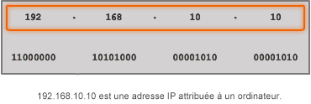
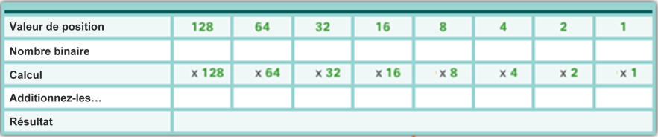
Adresses réseau IPv4 La conversion du format binaire au format décimal
Adresses IPv4
Est composée d'une chaîne de 32 bits divisée en quatre parties appelées octets.
Chaque octet contient 8 bits séparés par un point.
Conversion du format binaire au format décimal
Utilisez le tableau pour vous aider à effectuer les conversions.
Notes:
7.1 : Adresses réseau IPv4
7.1.1 : La conversion du format binaire au format décimal

Slide 18
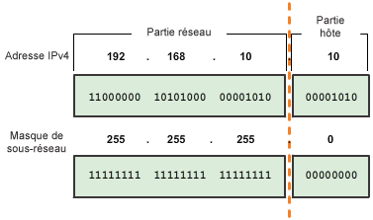
Adresses réseau IPv4 La structure d'une adresse IPv4
Parties réseau et hôte
Masque de sous-réseau
Logique AND (ET)
Quelle est l'adresse réseau dans la figure ?
Longueur de préfixe
Quelle est la longueur de préfixe dans la figure ?
Réseau, hôte et adresses de diffusion
Adresse réseau ?
Plage d'hôtes valides ?
Adresse de diffusion ?
Notes:
7.1 : Adresses réseau IPv4
7.1.2 : La structure d'une adresse IPv4

Slide 19
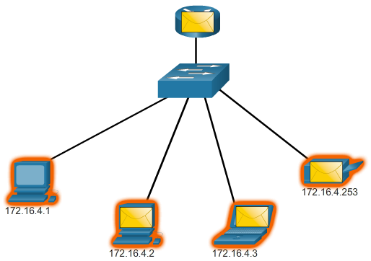
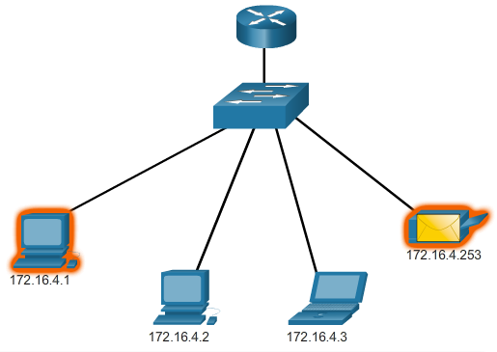
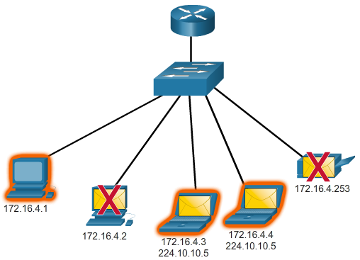
IPv4 Network Addresses Les adresses IPv4 de monodiffusion, de diffusion et de multidiffusion
Attribution d'une adresse IPv4 à un hôte
Statique : saisie manuelle
Dynamique : protocole DHCP (Dynamic Host Configuration Protocol)
Communication IPv4
Monodiffusion : envoyer des paquets d'un hôte à un autre
Diffusion : envoyer des paquets d'un hôte à tous les hôtes du réseau
Multidiffusion : envoyer un paquet d'un hôte à un groupe d'hôtes en particulier, situés sur le même réseau ou sur des réseaux différents
Quels types de communications sont représentés dans la figure à droite ?
Notes:
7.1 : Adresses réseau IPv4
7.1.3 : Les adresses IPv4 de monodiffusion, de diffusion et de multidiffusion

Slide 20
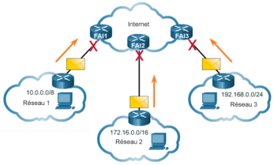

Adresses réseau IPv4 Les types d'adresses IPv4
Adresses IPv4 publiques et privées
Les adresses privées ne sont pas acheminées sur Internet
Adresses privées :
10.0.0.0/8 ou 10.0.0.0 à 10.255.255.255
172.16.0.0 /12 ou 172.16.0.0 à 172.31.255.255
192.168.0.0 /16 ou 192.168.0.0 à 192.168.255.255
Adresses IPv4 d'utilisateurs spéciaux
Adresses de bouclage
127.0.0.0 /8 ou 127.0.0.1 à 127.255.255.254
Adresses de liaison locale ou adresses APIPA (Automatic Private IP Addressing)
169.254.0.0 /16 ou 169.254.0.1 à 169.254.255.254
Adresses TEST-NET
192.0.2.0 /24 ou 192.0.2.0 à 192.0.2.255
Adressage sans classe
Routage interdomaine sans classe
Adresses IPv4 attribuées en fonction de la longueur de préfixe
Attribution des adresses IP
Notes:
7.1 : Adresses réseau IPv4
7.1.4 : Les types d'adresses IPv4

Slide 21
7.2 Adresses réseau IPv6
Notes:
Cisco Networking Academy Program
Introduction to Networks v6.0
Chapitre 7 : Adressage IP

Slide 22
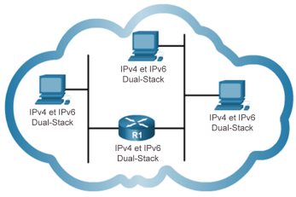
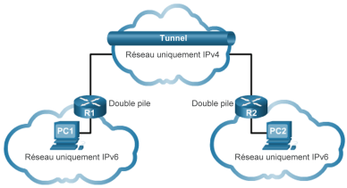
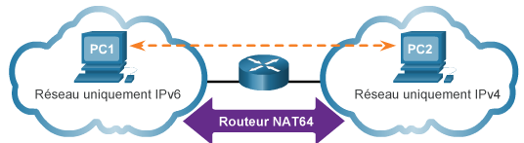
Adresses réseau IPv6 Les problèmes IPv4
Ce qui rend IPv6 nécessaire
Pénurie d'espace d'adressage IPv4
Internet of Everything
La coexistence des protocoles IPv4 et IPv6
Double pile : IPv4 et IPv6 sur le même réseau
Tunnellisation : des paquets IPv6 dans des paquets IPv4
Traduction : un paquet IPv6 est traduit en un paquet IPv4, et inversement
Notes:
7.2 : Adresses réseau IPv6
7.2.1 : Les problèmes IPv4

Slide 23
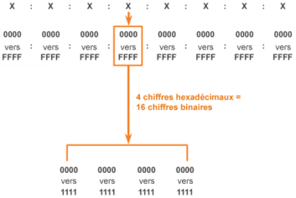
Adresses réseau IPv6 L'adressage IPv6
Représentation de l'adresse IPv6
x:x:x:x:x:x:x:x, où x représente 4 valeurs hexadécimales
Appliquez les règles pour simplifier ces adresses IPv6
Règle n°1 : omettre les zéros en début de segment
Règle n°2 : omettre les segments composés uniquement de zéros
2001:0DB8:0000:1133:0000:0000:0000:0200
2001:0DB8:CAFE:0000:1111:0000:0000:0200
2001:0DB8:000A:0000:0000:0000:0000:1000
2001:0DB8:ACAD:1234:0000:0000:0000:0000
2001:0DB8:0000:1111:0020:0000:ACAD:0000
FF02:0000:0000:0000:0000:0000:0000:0001
FE80:0000:0000:0000:0000:0000:0000:0003
0000:0000:0000:0000:0000:0000:0000:0000
Notes:
7.2 : Adresses réseau IPv6
7.2.2 : L'adressage IPv6

Slide 24
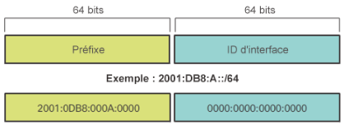
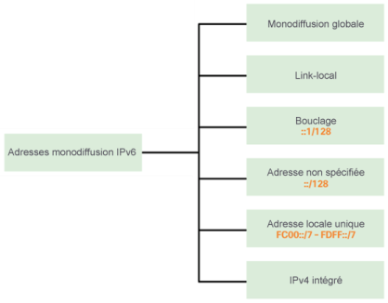
Adresses réseau IPv6 Les types d'adresses IPv6
Types d'adresses IPv6
Monodiffusion
Multidiffusion
Anycast
Longueur de préfixe IPv6
Indique la partie réseau
Format : adresse IPv6 /longueur de préfixe
La longueur de préfixe est comprise entre 0 et 128
La longueur est généralement de /64
Types courants d'adresses IPv6
Adresses de monodiffusion
Adresses uniques routables sur Internet
Configurées de manière statique ou attribuées dynamiquement
Adresses de monodiffusion de liaison locale
Pour communiquer avec d'autres appareils IPv6 sur la même liaison
L'appareil crée sa propre adresse de liaison locale sans serveur DHCP
Adresses locales uniques
Adresses de monodiffusion locales uniques
Adresses utilisées pour l'adressage local sur un site ou entre un nombre limité de sites
Notes:
7.2 : Adresses réseau IPv6
7.2.3 : Les types d'adresses IPv6

Slide 25
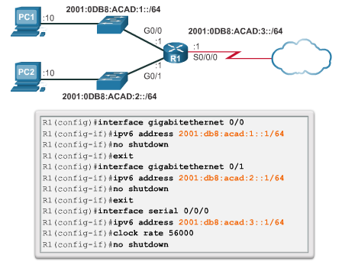
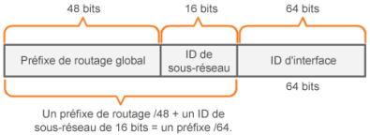
Adresses réseau IPv6 Les adresses de monodiffusion IPv6
La structure d'une adresse de monodiffusion globale IPv6
Préfixe de routage global
ID de sous-réseau
ID d'interface
La configuration statique d'une adresse de monodiffusion globale
ipv6 address ipv6-address/prefix-length
Configuration dynamique
SLAAC
DHCPv6
Adresses link-local
Dynamique ou statique
Vérifier la configuration des adresses IPv6
show ipv6 interface brief
Notes:
7.2 : Adresses réseau IPv6
7.2.4 : Les adresses de monodiffusion IPv6

Slide 26
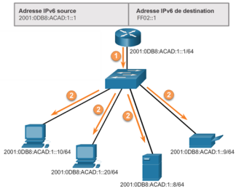
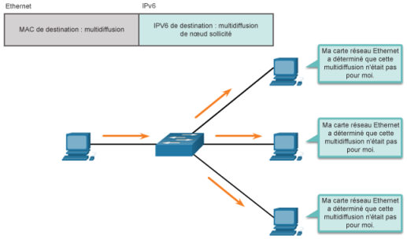
Adresses réseau IPv6 Les adresses de multidiffusion IPv6
Les adresses de multidiffusion IPv6 attribuées
Les adresses de multidiffusion IPv6 ont le préfixe FF00::/8
FF02::1 Groupe de multidiffusion avec tous les nœuds
FF02::2 Groupe de multidiffusion avec tous les routeurs
Les adresses de multidiffusion IPv6 de nœud sollicité
Notes:
7.2 : Adresses réseau IPv6
7.2.5 : Les adresses de multidiffusion IPv6

Slide 27
7.3 Vérification de la connectivité
Notes:
Cisco Networking Academy Program
Introduction to Networks v6.0
Chapitre 7 : Adressage IP

Slide 28
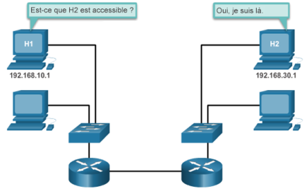
Vérification de la connectivité ICMP
ICMPv4 et ICMPv6
Confirmation de l'hôte
Destination ou service inaccessible
Dépassement du délai
Redirection du routeur
Les messages de sollicitation et d'annonce de routeur ICMPv6
Messages envoyés entre un routeur IPv6 et un périphérique IPv6 :
Message de sollicitation de routeur (RS)
Message d'annonce de routeur (RA)
Messages envoyés entre des périphériques IPv6 :
Message de sollicitation de voisin
Messages d'annonce de voisin
Détection des adresses dupliquées (DAD)
Notes:
7.3 : Vérification de la connectivité
7.3.1 : ICMP

Slide 29
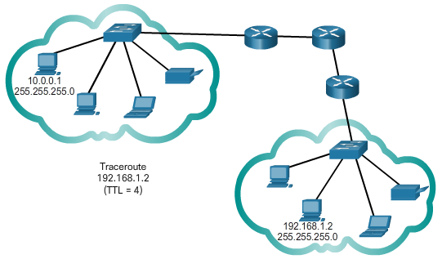
Vérification de la connectivité Test et vérification
Ping
Test de la pile locale
127.0.0.1 (IPv4) ou ::1 (IPv6)
Test de la connectivité au réseau local
Test de la connectivité au réseau distant
Traceroute
Test du chemin
Durée de transmission ou RTT (Round Trip Time)
TTL IPv4 et limite du nombre de tronçons IPv6
Notes:
7.3 : Vérification de la connectivité
7.3.2 : Test et vérification

Slide 30
7.4 Synthèse du chapitre
Notes:
Cisco Networking Academy Program
Introduction to Networks v6.0
Chapitre 7 : Adressage IP

Slide 31
Synthèse du chapitre Synthèse
Expliquer en quoi l'utilisation des adresses IPv4 assure la connectivité des réseaux de PME
Configurer des adresses IPv6 permettant de fournir la connectivité dans des réseaux de PME
Appliquer des utilitaires de test pour vérifier la connectivité réseau
Notes:
7.4.1.3 : Synthèse

Slide 33


Slide 34
Section 7.1 Nouveaux termes/commandes
Opération AND
Système binaire
Diffusion
Adresse de diffusion
Domaine de diffusion
Classe A
Classe B
Classe C
Classe D
Classe E
Routage interdomaine sans classe (CIDR)
Serveur DHCP
Attribution dynamique du client DHCP
Diffusion dirigée
Format décimal à point
Protocole DHCP
Adresse de l’hôte
Internet Assigned Numbers Authority (IANA)
Fournisseurs de services Internet
Adresse de bouclage IPv4
Diffusion limitée
Adresses link-local
Transmission multidiffusion
Multidiffusion
Adresses de multidiffusion
Adresse réseau
Octet
Numération pondérée
Longueur de préfixe
Adresse privée
Adresse publique
Base
Organismes d'enregistrement Internet locaux
RFC 1918
Notation de barre oblique
Adressage IP statique
Masque de sous-réseau
Adresses TEST-NET
Monodiffusion
Notes:
Nouveaux termes/commandes

Slide 35
Section 7.2 Nouveaux termes/commandes
Résolution d'adresse
Adresses de multidiffusion attribuées
Destination ou service inaccessible
Double pile
Détection des adresses dupliquées
Méthode EUI-64
FF02::1 Groupe de multidiffusion avec tous les nœuds
FF02::2 Groupe de multidiffusion avec tous les routeurs
Adresse de monodiffusion globale
Hextet
Confirmation de l'hôte
ICMPv6
Durée de vie (TTL) IPv4
IPv6
Anycast IPv6
Limite du nombre de sauts IPv6
Adresse link-local IPv6
Adresse de bouclage IPv6
Multidiffusion IPv6
Longueur de préfixe IPv6
IPv6 monodiffusion
Zéros du début
Adresse link-local
Traduction d'adresses réseau (NAT64)
Durée de transmission ou RTT (Round Trip Time)
Redirection de la route
Annonce de routeur
La sollicitation de routeur
Show ipv6 interface brief
Show ipv6 route
Adresses de multidiffusion de nœud sollicité
Configuration automatique des adresses sans état (SLAAC)
Délai dépassé
Transmission tunnel
Adresse locale unique
Adresse non spécifiée
Notes:
Nouveaux termes/commandes

